Slide 1

营养健康吃火锅
年度周期饮食活动及分析报告白皮书
A white paper graduation results info and Annual analysis report semester
Learning report detail on the simple information well-eating hot pot
演讲人：叶笑

Slide 2
前言概述
Marketing program background
凛冬已至，温度骤降，说到这个季节最应景的美食，当数火锅了。
火锅，古称“古董羹”，因投料入沸水时发出的“咕咚”声而得名。它是一种具有悠久历史和丰富文化内涵的中国传统美食。
在三国时期，人们已经开始使用铜锅来煮食，这种锅就是火锅的前身；文人宋诩《竹屿山房杂部·养生部》中记载“视横理薄切片，用酒、酱、花椒沃片时，投宽猛汤中速起”，详细解读了火锅吃法；明清时期，火锅的口味和烹饪方式进一步发展，出现了各种不同口味的火锅。例如，广东的海鲜火锅、苏杭一带的菊花火锅、云南的滇味火锅、湘西的狗肉火锅、重庆的毛肚火锅、北京的羊肉涮锅等等。

Slide 3
目录
CONTENTS
如何营养健康吃火锅？
02
火锅中的浮沫不能吃
Don’t have the floating foam in hot pot
01
选择合适的食材、锅底
03
防止病从口入
Choose suitable ingredients and pot
Prevent diseases from the hot pot

Slide 4
01
选择合适的食材、锅底
Choose suitable ingredients and pot

Slide 5
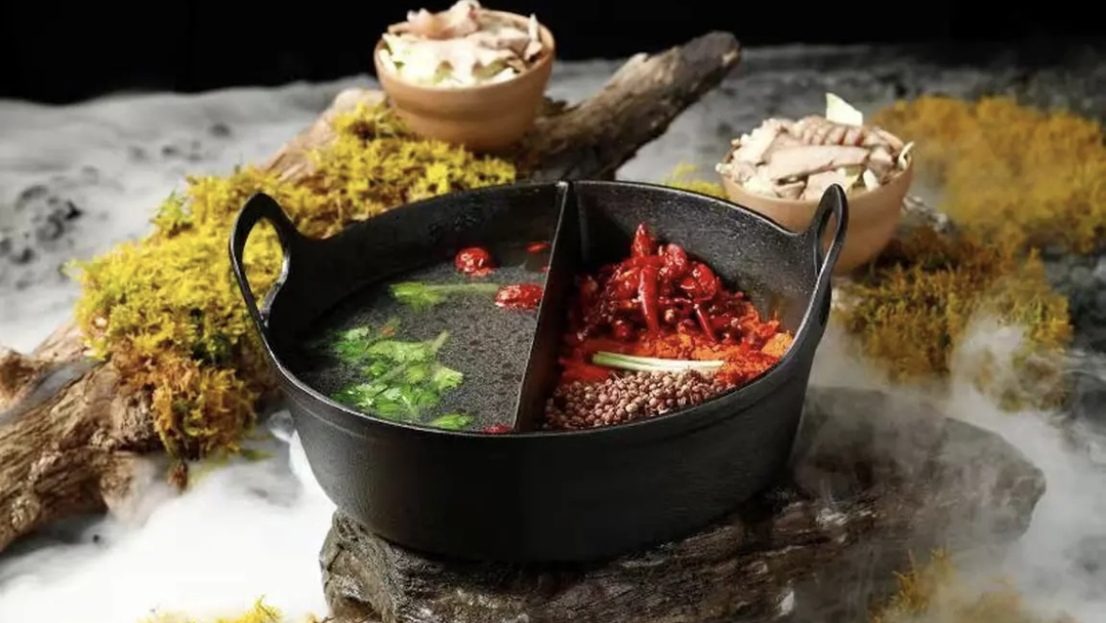
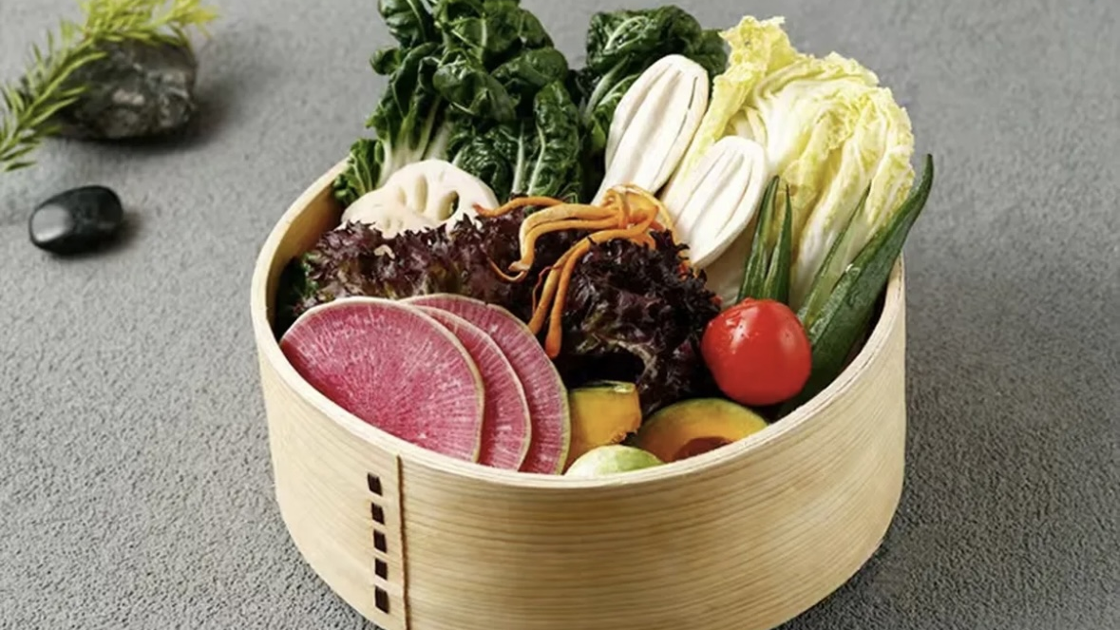
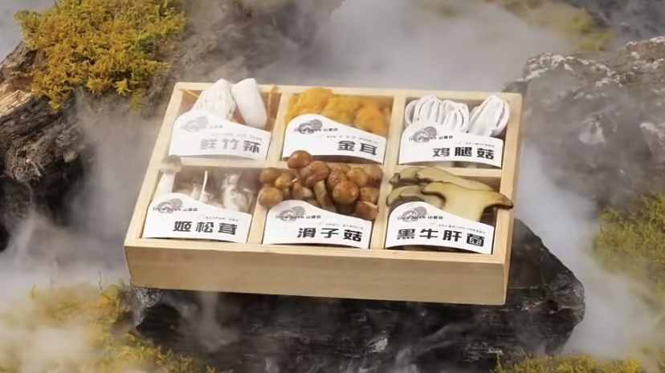
在家吃
Eating in home
优先选择资质齐全、流通渠道清晰的商超、农贸市场等，选择新鲜、卫生的食材。
购买火锅底料等预包装食品时要查看产品是否存在包装不完整、真空包装漏气、胀袋等异常情况。
查看产品标签是否存在无厂名、厂址、生产日期、保质期或超过保质期等情况。同时还应注意查看标签上标注的营养成分表和产品质量等级的信息，尽量选择脂肪和钠含量较低的产品。
红油锅的热量可比清汤锅要高，对于经常吃火锅又重口味的人，建议选择鸳鸯锅，两种锅综合着吃，能帮助控制热量的摄入，降低肥胖风险。

Slide 6

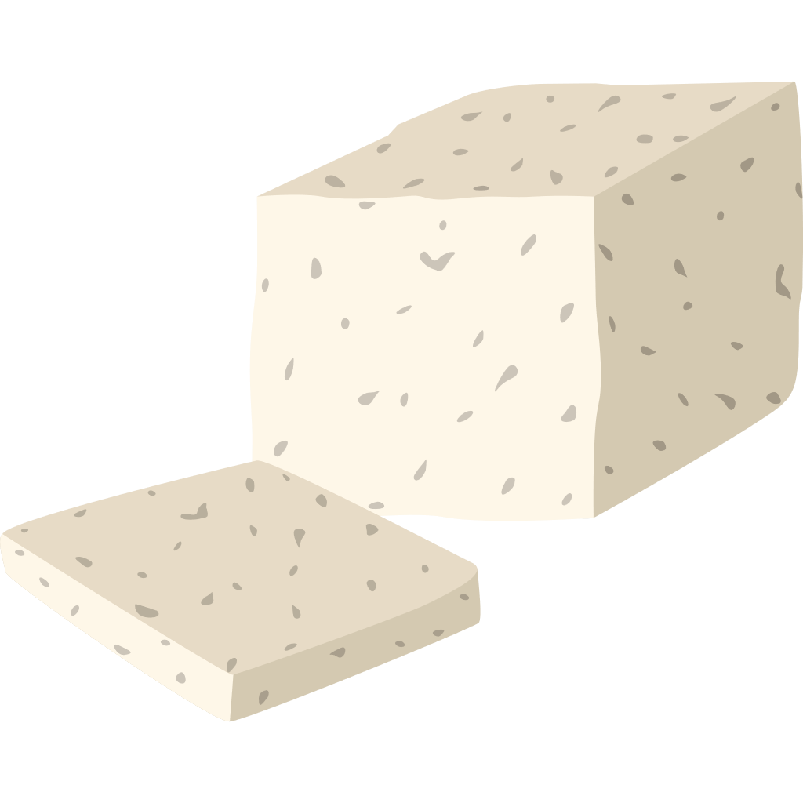
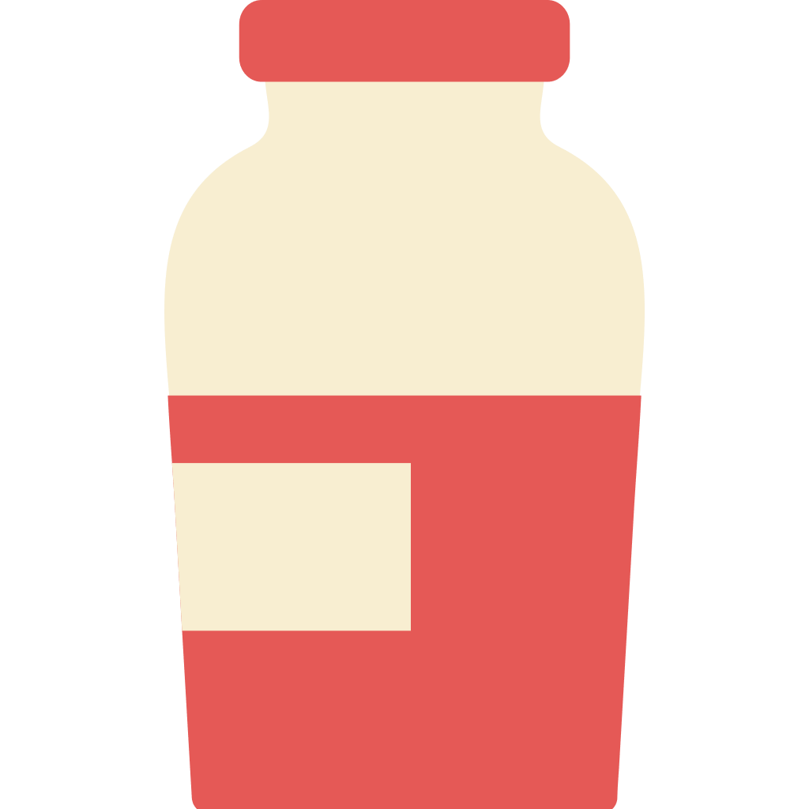

外面吃
Eating outside
冬季讲究进补，很多人吃火锅总是喜欢点羊肉、牛肉等荤菜。火锅是营养比较丰富的饮食方式，但食材的搭配要讲究膳食平衡原则，荤素搭配，肉和菜的比例1：3比较合适。吃麻辣火锅等油大的火锅，最好挑选脂肪含量较少的肉类，如瘦的牛羊肉以及鱼虾鸡肉。吃火锅要多吃深绿色、黄红色菜类。绿叶蔬菜还能减少脂肪和胆固醇的吸收。除了绿叶菜，还可搭配菌藻类和豆制品。
多放蔬菜
适量豆腐
消除油腻，补充维生素，有清凉、解毒、去火的作用，但放入的蔬菜不要久煮，才有消火作用。
豆腐含有石膏，能补充多种微量元素的摄入，而且火锅中还可发挥石膏的清热泻火、除烦、止渴的作用。
生姜带皮
酸奶伴侣
生姜能调味、抗寒，因姜皮辛凉，有散火除热的作用，正好中和了生姜的热性。
酸奶中的磷脂类特殊化学物质能够在胃粘膜表面形成很厚的疏水层，抵抗各种外来因子的侵蚀，从而起到特别的胃肠道保护和调理作用。

Slide 7
02
火锅中的浮沫不能吃
Don’t have the floating foam in hot pot

Slide 8

浮沫
产生原因
Floating foam
煮火锅时产生的浮沫主要因涮肉而起：大部分食材含有大量的有机物，其中部分有机物如蛋白质、皂苷等有极强的亲水性，在炖煮搅拌过程就会产生丰富的泡沫。
撇去浮沫
生肉下锅，浮起的第一层泡沫主要源自肉里残留的血水和一些杂质，这层浮沫腥味较重，影响口感和外观，建议撇去。撇去第一层浮沫后，可能会发现汤底依然不断有少量泡沫浮起。其实，第二层浮沫的成分主要是肉中的蛋白质和脂肪，可认作是肉的精华，无需撇去，保留下来还能使汤汁增香。

Slide 9
03
防止病从口入
Prevent diseases from the hot pot

Slide 10


1.食物彻底烫熟煮透
毛肚、鹅肠、腰花（片）等动物性食材，切莫因贪图生嫩鲜美而简单涮几下就捞出来，表面看起来熟了的食物，可能会因含有的致病微生物或寄生虫未经高温充分杀灭，而导致感染性疾病的发生。例如牛蛙、泥鳅等体内的寄生虫需要在100℃下加热10分钟方可杀死；寄生在牛羊猪肉里的裂头蚴在沸水下煮2分钟方可被杀死。
煮
熟
吃

Slide 11
2.食材务必生熟分开
家庭涮火锅，应注意食品原料在烫煮前应彻底洗净，并确保已完全解冻。生熟食物要分开处理、分别摆放，使用公筷公勺，避免交叉污染。
分
生
熟

Slide 12
3.保护肠胃呵护健康
注意科学合理的荤素搭配，避免暴饮暴食；不宜吃太烫的火锅食物，从锅中取出食物后最好晾至温热后再食用，避免烫伤口腔和食道黏膜；避免刺激性冷饮，冰镇啤酒配热辣火锅虽然一时很爽，却易导致腹泻等肠胃问题。可以搭配温水或常温饮品，如酸奶、现磨豆浆等，既可以缓解火锅的辣味儿，也不会引起肠胃的“抗议”。
护
肠
胃

Slide 13
4.短时少肉谨防痛风
火锅不宜吃太久，煮火锅超过1个小时，汤汁中的亚硝酸盐含量增加，反复刺激胃肠、胃液、胆汁、胰液等消化液不停分泌，易导致胃肠功能紊乱而发生慢性胃肠炎等疾病；同时食材中的油脂、嘌呤、钠盐等还都会融入汤里面，属于高脂肪高嘌呤的食物，易诱发痛风。不建议火锅长时间煮肉后喝火锅汤。
防
痛
风

Slide 14
吃过的一些店
Hot pot restaurants
海底捞
三出山
火瀑
呷哺呷哺
凑凑
特点：服务优，小料丰富
特点：环境好，网红店
特点：藤椒锅底
特点：单人锅，便宜
特点：呷哺呷哺升级版
Notes:
内容页
5项目；

Slide 15


感谢大家的观看
年度周期火锅活动及分析报告白皮书
A white paper graduation results info and Annual analysis report semester
Learning report detail on the simple information well-eating hot pot
演讲人：叶笑

